Slide 1
触发器
杨之江
yangzhijiang@126.com

Slide 2
内容
触发器介绍
创建触发器
查看和修改触发器
删除触发器
Q&A

Slide 3
1 触发器介绍
触发器概念
触发器作用
触发器分类
Inserted表和Deleted表

Slide 4
1.1 触发器概念
触发器是一种特殊的存储过程，它在执行语言事件时自动生效
完成比CHECK约束更复杂的数据约束
通常用于实现强制业务规则和数据完整性

Slide 5
1.2触发器作用
触发器的主要作用是实现由主键和外键所不能保证的复杂的参照完整性和数据一致性。除此之外，触发器还有以下作用:
（1）触发器可以对数据库进行级联修改
（2）实现比CHECK约束更为复杂的限制。
（3）比较数据修改前后的差别。
（4）强制表的修改要合乎业务规则

Slide 6
1.3触发器分类
SQL Server2008 包括两大类触发器：DML 触发器和 DDL 触发器。
（1）DML 触发器在数据库中发生数据操作语言 (DML) 事件时将启用。DML 事件包括在指定表或视图中修改数据的 INSERT 语句、UPDATE 语句或 DELETE 语句。DML 触发器可以查询其他表，还可以包含复杂的 T-SQL 语句。将触发器和触发它的语句作为可在触发器内回滚的单个事务对待。如果检测到错误（例如，磁盘空间不足），则整个事务即自动回滚。 DML触发器按照被激活的时机，可分为AFTER触发器和INSTEAD OF两种触发器
（2）DDL 触发器是 SQL Server 2005 的新增功能。当服务器或数据库中发生数据定义语言 (DDL) 事件时将调用这些触发器

Slide 7
1.4 Inserted表和Deleted表
SQL Server 为每个DML触发器都创建了两个专用临时表：Inserted表和Deleted表。
这两个表的结构总是与被该触发器作用的表的结构相同，触发器执行完成后，与该触发器相关的这两个表也会被删除

Slide 8
INSERTED表和DELETED表
在用户执行数据的更改操作时，SQL Server自动创建和管理，
驻留在内存中，
结构同触发器所作用的基本表的结构，
只可以被触发器使用。
但在触发器中不能直接对这两个临时表中的数据进行更改

Slide 9
INSERTED表和DELETED表
在执行DELETE操作时，被删除的数据被保存到DELETED表中。
在执行INSERT操作时，新插入的数据同时被保存到INSERTED表中。
在执行UPDATE操作时，对被修改操作影响的所有数据行，将更改前的数据保存到DELETED表中。将更改后的数据行保存到INSERTED表。

Slide 10
2 创建触发器
创建DML触发器
创建DDL触发器

Slide 11
2 .1创建DML触发器
当创建一个触发器时必须指定如下选项：
（1）名称；
（2）在其上定义触发器的表；
（3）触发器将何时激发；
（4）激活触发器的数据修改语句，有效选项为 INSERT、UPDATE 或 DELETE，多个数据修改语句可激活同一个触发器；
（5）执行触发操作的编程语句

Slide 12
创建DML触发器语法
CREATE TRIGGER [ schema_name . ]trigger_name
ON {table | view }
[ WITH ENCRYPTION ]
{ FOR | AFTER | INSTEAD OF }
{ [ INSERT ] [ , ] [ DELETE ] [ , ] [UPDATE ] }
[ NOT FOR REPLICATION ]
AS
[sql_statement [ ; ] ]

Slide 13
创建触发器注意事项
在一个表上可以建立多个名称不同、类型各异的触发器，每个触发器可由所有三个操作来引发。
对于AFTER型的触发器，可以在同一种操作上建立多个触发器；对于INSTEAD OF型的触发器，在同一种操作上只能建立一个触发器。
大部分Transact-SQL语句都可用在触发器中，但所有的建立和更改数据库以及数据库对象的语句、所有的DROP语句都不允许在触发器中使用
在触发器定义中，可以使用IF UPDATE子句来测试在INSERT和UPDATE语句中是否对指定字段有影响。
通常不在触发器中返回任何结果
在触发器中可以使用两个特殊的临时表：INSERTED表和DELETED表

Slide 14
2.1.1后触发型触发器
使用FOR或AFTER选项定义的触发器为后触发的触发器，即只有在引发触发器执行的语句中指定的操作都已成功执行，并且所有的约束检查也成功完成后，才执行触发器。
注意：不能在视图上定义AFTER触发器。

Slide 15
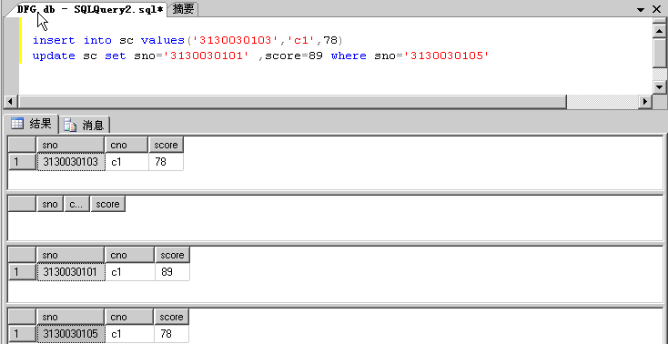
示例说明inserted，deleted表的作用。执行结果如图
create table sc
(sno char(10),
cno char(2),
score real)
CREATE TRIGGER tr1
ON sc
FOR INSERT, UPDATE, DELETE
AS
PRINT ‘inserted表：’
Select * from inserted
PRINT ‘deleted表：’
Select * from deleted
Go

Slide 16
示例1-维护数据一致性的触发器
设有销售表，结构如下
  create table sales(
  pro_id char(10) not null,
  stor_id char(8) not null,
  s_date smalldatetime not null,
  qty int,
  total int default 0)

Slide 17
示例1-维护数据一致性的触发器（续）
当在sales表中插入新数据（有新的销售记录）时，都将根据本次销售数量和本产品的之前销售总量自动计算本产品的新的销售总量，并保存到表中。
  CREATE TRIGGER tri_total
  ON sales
  FOR INSERT
  AS
  update sales set total =
  ( select max(total)
  from sales
  where pro_id in (select pro_id from inserted))
  + (select qty from inserted)
  from sales
  where pro_id in( select pro_id from inserted)

Slide 18
示例2-维护数据一致性的触发器
假设有如下两个关系模式：
  create table dept (
  dept_name char(10) primary key,
  js int default 0,
  fjs int default 0 )
  create table teacher(
  tname char(6) primary key,
  dept_name char(10) references dept(dept_name),
  zc char(6))
业务要求：每当在教师表中插入一行数据时，都要根据此教师所在的系和其职称修改相应系表中相应职称的人数。

Slide 19
示例2-维护数据一致性的触发器（续）
CREATE TRIGGER tri_zc
on teacher
for INSERT, UPDATE
as
UPDATE dept SET js = js+1
FROM dept join inserted b
ON dept.dept_name=b.dept_name
WHERE b.zc = '教授'
UPDATE dept SET fjs = fjs+1
FROM dept join inserted b
ON dept.dept_name=b.dept_name
WHERE b.zc = '副教授'

Slide 20
示例3-维护数据一致性的触发器
处理单行插入的运行合计。当在pubs数据库的sales表中插入一行数据时，在触发器中自动计算titles表中对应的（书号相同）的ytd_sales列的值（等于原ytd_sales列的值加上新插入数据的qty列的值），并保存新值。
  CREATE TRIGGER intrig1
  ON sales FOR INSERT
  AS
  UPDATE titles
  SET ytd_sales = ytd_sales + qty
  FROM inserted
  WHERE titles.title_id = inserted.title_id

Slide 21
示例3扩展-维护数据一致性的触发器
同时处理多行或单行插入的运行合计。
  CREATE TRIGGER intrig2
  ON sales FOR INSERT
  AS
  UPDATE titles
  SET ytd_sales = ytd_sales +
  ( SELECT SUM(qty) FROM inserted
  WHERE titles.title_id = inserted.title_id )
  WHERE titles.title_id IN
  ( SELECT title_id FROM inserted )

Slide 22
示例4-维护不同列之间的取值完整性
对pubs数据库，定义限制销售表（sales）中的订购日期（ord_date）必须晚于图书的出版日期（titles表中的pubdate）的触发器。
CREATE TRIGGER tri_sales_orddate
ON sales
FOR insert, update
AS
IF EXISTS(SELECT * FROM inserted a JOIN titles b
ON a.title_id = b.title_id
WHERE ord_date < pubdate )
BEGIN
PRINT '订购日期应晚于出版日期'
ROLLBACK
END

Slide 23
示例5-维护关系完整性——级联更新
对pubs数据库，更改stores表中的商店编号（stor_id）列的值时，同时更改sales表中相应的stor_id列的值。
  CREATE TRIGGER storid_update
  ON stores FOR update
  AS
  IF UPDATE(stor_id)
  BEGIN
  IF EXISTS(SELECT * FROM deleted INNER JOIN sales
  ON Deleted.stor_id = sales.stor_id)
  BEGIN
  DECLARE @new_id int
  DECLARE @old_id int
  Select @new_id = stor_id from inserted
  Select @old_id = stor_id from deleted
  UPDATE sales
  SET stor_id = @new_id
  WHERE stor_id = @old_id
  END
  END

Slide 24
示例6
建立一个触发器，当向sc表中添加数据时，如果添加的数据与s表中的数据不匹配（没有对应的学号），则将此数据删除。
CREATE TRIGGER sc_ins ON sc
FOR INSERT
AS
BEGIN
DECLARE @bh char(5)
Select @bh=Inserted.sno from Inserted
If not exists(select sno from s
where s.sno=@bh)
Delete sc where sno=@bh
END

Slide 25
示例7
创建一个触发器，当插入或更新成绩列时，该触发器检查插入的数据是否处于设定的范围内。
程序清单如下：
CREATE TRIGGER sc_insupd
ON sc
FOR INSERT, UPDATE
AS
DECLARE @cj int
SELECT @cj=inserted.score from inserted
IF （@cj<0 or @cj > 100）
BEGIN
RAISERROR （'成绩的取值必须在0到100之间', 16, 1）
ROLLBACK TRANSACTION
END

Slide 26
示例8
创建一个修改触发器，该触发器防止用户修改表s的入学成绩。
程序清单如下：
create trigger tri_s_upd
on s for update
as
if update（escore）
begin
raiserror（‘不能修改入学成绩’,16,10）
rollback transaction
end
go

Slide 27
2.1.2前触发型触发器
指定执行触发器而不是执行引发触发器执行的SQL语句，从而替代引发语句的操作
当为表或视图定义了针对某一操作（INSERT、 DELETE、UPDATE ）的INSTEAD OF 类型触发器且执行了相应的操作时，尽管触发器被触发但相应的操作并不被执行，而运行的仅是触发器SQL 语句本身
在表或视图上，每个INSERT、UPDATE或DELETE语句最多可以定义一个INSTEAD OF触发器。
INSTEAD OF触发器不能在有WITH CHECK OPTION选项的可更新视图上定义

Slide 28
示例1-定义限制t1表中c1列的取值在0到100范围的触发器
CREATE TRIGGER tri1
ON t1 INSTEAD OF update, insert
As
if not exists (select * from inserted
  where c1 not between 0 and 100)
  insert into t1 select * from inserted

Slide 29
示例2-创建限制删除c2列中值为“a”的记录的触发器
  CREATE TRIGGER tri3
  ON t1 INSTEAD OF delete
  as
  if not exists(select * from deleted
  where c2 ='a')
  delete from t1
  where c2 in (select c2 from deleted)

Slide 30
示例3
INSTEAD OF 触发器的主要优点是使不可被修改的视图能够支持修改，其中典型的例子是分割视图
为了提高查询性能分割视图通常是一个来自多个表的结果集，但是也正因此而不支持视图更新。
下面的例子说明了如何使用INSTEAD OF触发器来支持对分割视图所引用的基本表的修改
例 首先创建三个表salemay salejune 和salejuly 这三个表分别用来保存五六七月的销售量信息

Slide 31
示例3
create table salemay(
sale_id char(6) not null,
sale_name varchar(20) ,
sale_qua smallint)
表salejune 和表salejuly 与salemay 具有相同的数据列
创建分割视图saleview
create view saleview
as
select * from salemay
union all
select * from salejune
union all
select * from salejuly

Slide 32
在视图saleview 上创建INSTEAD OF 触发器saleviewtr
create trigger saleviewtr on saleview
instead of insert
as
begin
declare @sale_id char(4)
select @sale_id=sale_id from inserted
if substring(@sale_id,1,3) ='may'
begin
insert into salemay
select sale_id, sale_name, sale_qua
from inserted
end

Slide 33
if substring (@sale_id,1,3 )='jun'
begin
insert into salejune
select sale_id, sale_name, sale_qua
from inserted
end
if substring(@sale_id,1,3) ='jul'
begin
insert into salejuly
select sale_id, sale_name, sale_qua
from inserted
end
End
此时能够成功执行插入语句 insert into insert into saleview values('jul001','先科VCD',200)

Slide 34
2 .2创建DDL触发器
DDL触发器用于响应各种数据定义语言（DDL）事件，主要是CREATE、ALTER和DROP语句
DDL触发器和DML触发器的用处不同。
DML触发器在INSERT、UPDATE和DELETE语句上操作，并且有助于在表或视图中修改数据时强制业务规则，扩展数据完整性
DDL触发器在CREATE、ALTER、DROP和其他DDL语句上操作。它们用于执行管理任务，并强制影响数据库的业务规则。它们应用于数据库或服务器中某一类型的所有命令

Slide 35
2 .2创建DDL触发器
创建DDL触发器的语法如下：
CREATE TRIGGER trigger_name
ON { ALL SERVER | DATABASE }
[ WITH ENCRYPTION ]
FOR { event_type | event_group } [ ,...n ]
AS { sql_statement [ ; ] }
DATABASE 将DDL触发器的作用域应用于当前数据库
ALL SERVER 将DDL触发器的作用域应用于当前服务器
event_type 执行之后将导致激发DDL触发器的T-SQL语言事件的名称
event_group 预定义的T-SQL语言事件分组的名称

Slide 36
示例1
每当数据库中发生 DROP TABLE 事件或 ALTER TABLE 事件，都将触发 DDL 触发器 safety
CREATE TRIGGER safety
ON DATABASE
FOR DROP_TABLE, ALTER_TABLE
AS
PRINT 'You must disable Trigger "safety" to drop or alter tables!'
ROLLBACK

Slide 37
示例2-服务器范围的DDL触发器
CREATE TRIGGER TR_CREATEDATABASE
ON ALL SERVER
FOR CREATE_DATABASE
AS
PRINT 'Database Created'
PRINT CONVERT (nvarchar (1000),EventData())
GO
--创建数据库db1
CREATE DATABASE db1;

Slide 38
3查看和修改触发器
查看DML触发器
修改DML触发器
使DML触发器无效
使DML触发器重新有效
查看DDL触发器
修改DDL触发器
使DDL触发器无效
使DDL触发器重新有效

Slide 39
3.1查看DML触发器
使用SQL Server管理平台查看触发器信息；
使用系统存储过程查看触发器

Slide 40
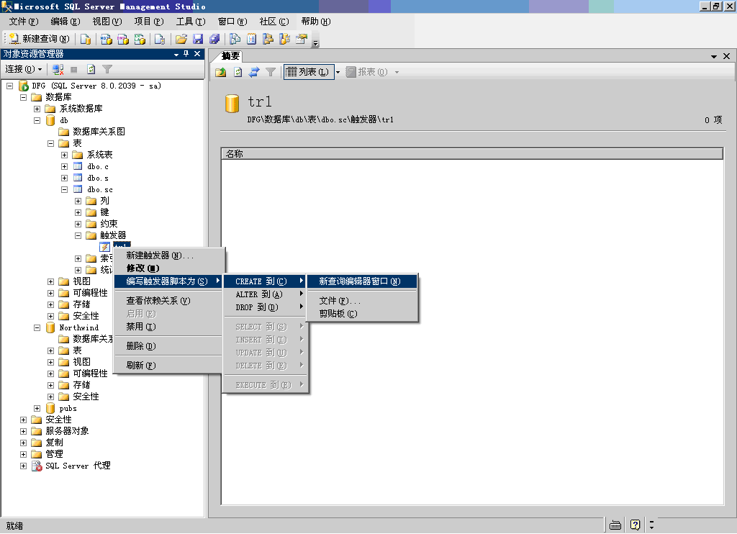
使用SQL Server管理平台查看触发器信息
在SQL Server管理平台中，展开服务器和数据库，选择并展开表，然后展开触发器选项，右击需要查看的触发器名称，如图所示，从弹出的快捷菜单中，选择“编写触发器脚本为→create到→新查询编辑器窗口”，则可以看到触发器的源代码

Slide 41
使用系统存储过程查看触发器
系统存储过程sp_help、sp_helptext和sp_depends分别提供有关触发器的不同信息。其具体用途和语法形式如下。
sp_help：用于查看触发器的一般信息，如触发器的名称、属性、类型和创建时间。
sp_help ‘触发器名称’
sp_helptext：用于查看触发器的正文信息。
sp_helptext ‘触发器名称’
sp_depends：用于查看指定触发器所引用的表或者指定的表涉及到的所有触发器。
sp_depends ‘触发器名称’
sp_depends ‘表名’

Slide 42
3.2修改DML触发器
修改DML触发器的语法形式如下：
ALTER TRIGGER schema_name.trigger_name
ON (table|view)
[WITH <dml_trigger_option>[,...n]]
(FOR|AFTER|INSTEAD OF)
{[DELETE][,][INSERT][,][UPDATE]}
[NOT FOR REPLICATION]
AS {sql_statement[;][...n]

Slide 43
3.3使DML触发器无效
在有些情况下，用户希望暂停触发器的作用，但并不删除它，这时就可以通过DISABLE TRIGGER语句使触发器无效，语法格式如下：
DISABLE TRIGGER { [ schema . ] trigger_name [ ,...n ] | ALL }
ON object_name
ALL 指示禁用在ON子句作用域中定义的所有触发器
object_name 在其上创建DML触发器的表或视图的名称。

Slide 44
3.4使DML触发器重新有效
要使DML触发器重新有效，可使用ENABLE TRIGGER语句，语法格式如下：
ENABLE TRIGGER { [ schema_name . ] trigger_name [ ,...n ] | ALL }
ON object_name
其中，参数含义与DISABLE TRIGGER语句中各参数的含义相同

Slide 45
3.5查看DDL触发器
在SQL Server管理平台中，展开服务器和数据库
选择可编程性->数据库触发器 或服务器对象->触发器，右击需要查看的触发器名称，选择“编写触发器脚本为→create到→新查询编辑器窗口”，则可以看到触发器的源代码
使用系统存储过程查看触发器

Slide 46
3.6修改DDL触发器
ALTER TRIGGER trigger_name
ON { ALL SERVER | DATABASE }
[ WITH ENCRYPTION ]
FOR { event_type | event_group } [ ,...n ]
AS { sql_statement [ ; ] }

Slide 47
3.7使DDL触发器无效
类似于使DML触发器无效，可以通过DISABLE TRIGGER语句使DDL触发器无效，语法格式如下：
DISABLE TRIGGER { trigger_name [ ,...n ] | ALL }
ON { DATABASE | ALL SERVER } [ ; ]

Slide 48
3.8使DDL触发器重新有效
要使DDL触发器重新有效，可使用ENABLE TRIGGER语句，语法格式如下：
ENABLE TRIGGER {trigger_name [ ,...n ] | ALL }
ON { DATABASE | ALL SERVER } [ ; ]
其参数含义与DISABLE TRIGGER语句中各参数的含义相同

Slide 49
4 删除触发器
删除DML触发器语法格式为：
  DROP TRIGGER 触发器名
  也可以使用SQL Server Management Studio删除触发器
例．删除触发器tri1。
DROP TRIGGER tri1
删除了触发器后，它所基于的表和数据不会受到影响
删除表将自动删除其上的所有触发器

Slide 50
4 删除触发器
删除DDL触发器的语法格式如下：
DROP TRIGGER trigger_name [ ,...n ]
ON { DATABASE | ALL SERVER } [ ; ]
也可以使用SQL Server Management Studio删除DDL触发器

Slide 51

Question & Answer
Thank you

